Slide 1
SÉANCE B1 · MODULE 5
L'appel, du menu jusqu'au numéro
Au bout du fil, il n'y a pas un médecin : il y a une agente administrative. Elle ne soigne personne, mais c'est elle qui décide si votre rendez-vous durera quinze minutes ou trente.
75 minutes · Prendre rendez-vous chez le médecin
Notes:
Ouverture du défi 1. Rendre les billets de A4 corrigés et faire lire trois premières phrases d'appel. Le groupe dit laquelle est la plus claire — sans nommer les auteurs.

Slide 2
OBJECTIFS DE LA SÉANCE
À la fin, je serai capable de…
1
reconnaître les sept moments d'un appel à une clinique ;
2
dire en une phrase pourquoi on appelle ;
3
donner son nom, l'épeler, et son numéro de carte ;
4
comprendre pourquoi l'agente demande le motif.
B1 · Prendre rendez-vous chez le médecin
2
Notes:
Lire les objectifs à voix haute. Y revenir au billet de sortie.

Slide 3
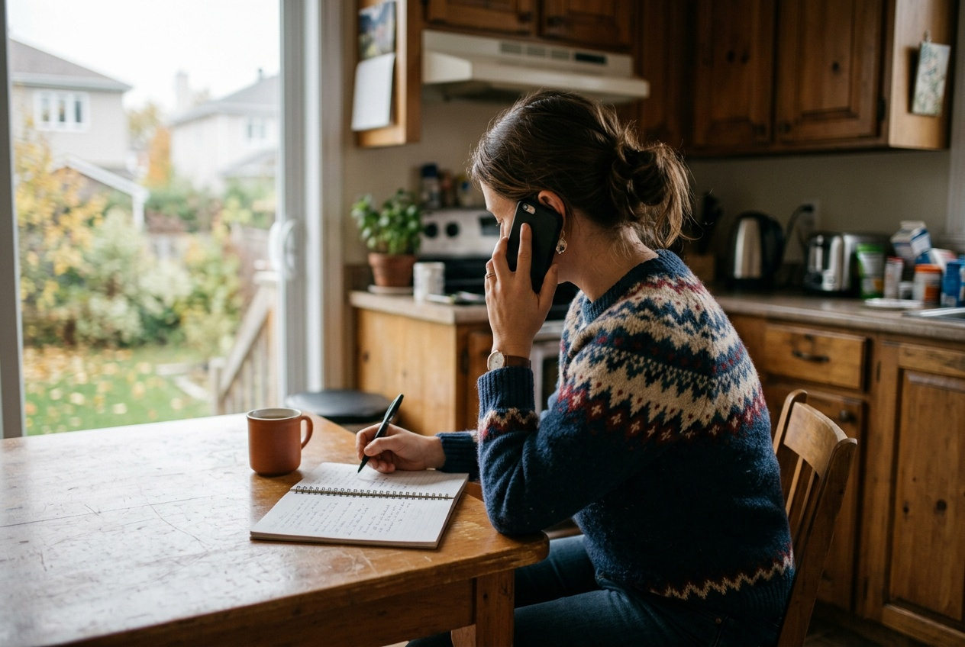
ÉCOUTE
« Pour prendre ou annuler un rendez-vous, faites le deux. » Et ensuite ?
Qu'est-ce qu'on dit en premier quand quelqu'un décroche ?
Faut-il raconter tout son problème ?
Qu'est-ce qu'on doit avoir dans la main avant d'appeler ?
Qu'est-ce qu'on note pendant l'appel ?
B1 · Prendre rendez-vous chez le médecin
3
Notes:
Laisser le groupe proposer, puis compter combien d'élèves ont répondu « un papier et un crayon ». C'est presque toujours zéro.

Slide 4
DIALOGUE · 1 DE 3
Le menu, puis l'identification
Écoutez d'abord, diapositive masquée.
VOIX
Vous avez joint la Clinique de la Rive. Pour prendre ou annuler un rendez-vous, faites le deux.
MANON
Clinique de la Rive, Manon à l'appareil.
RACHID
Bonjour. J'aimerais prendre un rendez-vous avec la docteure Fongang, s'il vous plaît.
MANON
Certainement. Vous êtes inscrit chez elle ?
B1 · Prendre rendez-vous chez le médecin
4
Notes:
Faire compter les mots de la deuxième réplique de Rachid : douze. C'est tout ce qu'il faut pour ouvrir un appel.

Slide 5
DIALOGUE · 2 DE 3
Le motif, en deux phrases
MANON
Et qu'est-ce qui vous amène ? Je ne demande pas de détails, seulement de quoi choisir la bonne durée.
RACHID
J'ai des étourdissements le matin en me levant. Ça dure depuis trois mois, et je suis fatigué tout le temps.
MANON
D'accord. Trois mois, ce n'est pas rien. Je vous mets une plage de trente minutes plutôt que quinze.
RACHID
Vous avez quelque chose bientôt ?
B1 · Prendre rendez-vous chez le médecin
5
Notes:
Le point capital de la séance : c'est la durée annoncée qui fait passer de quinze à trente minutes. Ne pas dire « trois mois », c'est se donner soi-même un rendez-vous trop court.

Slide 6
DIALOGUE · 3 DE 3
Choisir, et expliquer pourquoi
MANON
J'ai le mardi 17 juin à quatorze heures dix, ou le jeudi 19 en fin de journée, à dix-sept heures.
RACHID
Je finis à seize heures. Le jeudi 19, ce serait plus simple.
MANON
Jeudi 19 juin, dix-sept heures, avec la docteure Fongang. Présentez-vous quinze minutes avant, à l'accueil.
RACHID
Quinze minutes avant. Est-ce que je dois apporter quelque chose ?
B1 · Prendre rendez-vous chez le médecin
6
Notes:
Faire remarquer que Rachid ne dit pas « non » : il explique sa contrainte. Une contrainte expliquée se contourne, un refus sec ne se contourne pas.

Slide 7
UNE CONTRAINTE S'EXPLIQUE, ELLE NE SE REFUSE PAS
« Je finis à seize heures » ouvre une porte ; « ça ne marche pas » la ferme.
L'agente ne connaît ni votre horaire, ni votre garderie, ni votre autobus. Dire pourquoi un moment ne convient pas lui permet de chercher au bon endroit du premier coup.
B1 · Prendre rendez-vous chez le médecin
7
Notes:
Diapositive à photographier. Elle vaut bien au-delà de la clinique : c'est la même mécanique au travail et à l'école.

Slide 8
LES SEPT MOMENTS DE L'APPEL
Dans cet ordre, toujours
1 · Le menu, puis l'attente
2 · Dire ce qu'on veut, en une phrase
3 · S'identifier
Une voix enregistrée, un choix à faire. On écoute et on appuie.
Pas son histoire : sa demande. Un verbe, une personne.
Nom, souvent épelé, et numéro de carte d'assurance maladie.
4 · Dire le motif en deux phrases
5 · Choisir un moment
6 · Poser ses questions
Assez pour choisir la durée — pas un récit médical.
Ce qui est possible, et pourquoi le reste ne l'est pas.
Heure d'arrivée, quoi apporter, faut-il être à jeun.
B1 · Prendre rendez-vous chez le médecin
8
Notes:
Le septième moment — répéter pour confirmer — fait l'objet de la séance B4. L'annoncer sans le développer.

Slide 9
COMPRÉHENSION
Vrai ou faux ?
Répondez d'après l'appel.
1
Le menu dit quoi faire si l'on croit vivre une urgence.
2
Rachid épelle son nom sans qu'on le lui demande.
3
Manon veut connaître tous les détails médicaux.
4
Manon réserve trente minutes à cause des trois mois.
5
Rachid choisit le mardi parce qu'il finit à midi.
6
Il faut se présenter quinze minutes avant.
B1 · Prendre rendez-vous chez le médecin
9
Notes:
Faire justifier chaque « faux » par la réplique exacte. Les élèves répondent souvent de mémoire plutôt que d'après le texte.

Slide 10
CORRECTION
Vrai ou faux ?
Correction — on lit la réponse, on ne commente pas l'erreur.
1
Le menu dit quoi faire si l'on croit vivre une urgence. » vrai
2
Rachid épelle son nom sans qu'on le lui demande. » vrai
3
Manon veut connaître tous les détails médicaux. » faux — de quoi choisir la durée
4
Manon réserve trente minutes à cause des trois mois. » vrai
5
Rachid choisit le mardi parce qu'il finit à midi. » faux — il finit à seize heures
6
Il faut se présenter quinze minutes avant. » vrai
B1 · Prendre rendez-vous chez le médecin
10
Notes:
Corriger en groupe. Donner la bonne réponse, sans revenir sur qui s'est trompé.

Slide 11
BILLET DE SORTIE
Écrivez la phrase par laquelle vous ouvrirez votre appel.
Une seule phrase : ce que vous voulez, et avec qui.
Puis une deuxième : ce que vous avez, et depuis quand.
B1 · Prendre rendez-vous chez le médecin
B1 · Prendre rendez-vous chez le médecin
11
Notes:
Deux phrases, pas trois. Refuser gentiment les billets qui racontent toute une histoire : c'est précisément le travail de la séance.

